Slide 1
Geneesmiddelen en ouderen
Erik van Tuin
Hof van Delft Apotheek
Hans Breugem oud huisarts

Slide 2
Agenda
Inleiding dokter Breugem, huisarts
Geneesmiddelengebruik i.h.a. en veranderingen in het menselijk lichaam tijdens het verouderingsproces
Inleiding hr. Van Tuin, apotheker
Aanpasen geneesmiddelgebruik bij ouderen
Koffiepauze
Discussie en interactief programma

Slide 3
Algemene aspecten van geneesmiddelen gebruik
Mate opname in bloedbaan afh. van :
. Toedieningsvorm ( tab.,caps, drank ,zetpil, injectie iv, i.m. of s.c. , lokaal ( huid creme’s bv. ook pleisters, long, neus-oogdr.)
Zuurgraad maag
Snelheid maagontlediging
Beschikbaarheid darmoppervlakte
Snelheid passage darmwand
Biologische beschikbaarheid= hoeveelheid en snelheid waarmee T( herapeutische ) max bereikt wordt
Notes:
Bv bij inslaap med nuttig als de piek snel bereikt wordt en de afbraak na een plateau fase snel is.

Slide 4
Vervolg
Bloed (plasma) concentratie ( eiwitbinding) bepaalt m.n. effect geneesmiddel . Streven is ( afh. doel) continue therapeutische spiegel. Frew.toediening te beïnvloeden : 1-4 dd ev. continue ? Bv. bij retard med. geen 4d maar 1d innemen voldoende of bv. depot prep.
Te lage dosis : geen effect, te hoog: kans op meer bijwerkingen ( niet bij een allergie) en intoxicatie .
Begrip “therapeutische breedte “, als smal: marge heel klein tussen onder- en overdoseren. Bv. digoxine.
Notes:
Med kan zo bewerkt worden dat heel traag en geleidelijk het werkzame bestanddeel kan vrijkomen.Soms zelfs in een vorm op verschillende wijzen
Voorbeeld deppt; hormoon inj bv bij prostaat carc.
Digoxine doseren op geleide van bloedspiegel

Slide 5
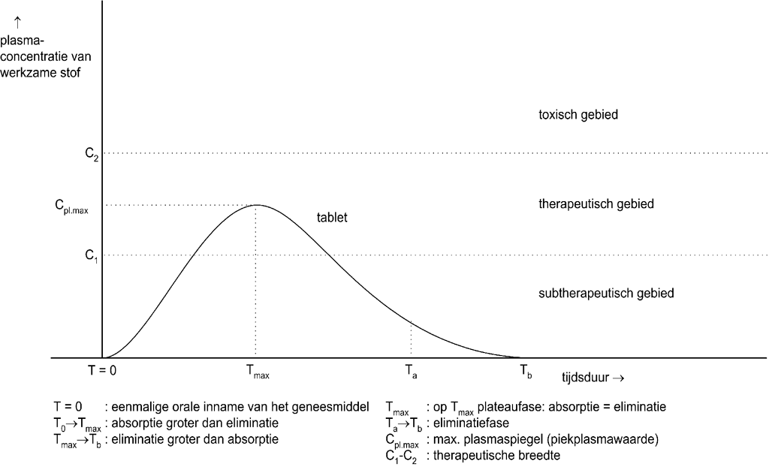
Therapeutische breedte
Notes:
Curve bij bv slaap med ? En bij antibiotica ?

Slide 6
Verdeling van het geneesmiddel
Verspreiding compartimenten ; intra en extra cellulair resp. in cel en buiten (bloedplasma).
Beinvloed door hoeveelheden water / vet
Oplosbaarheid in water / vet ( vet langzamer en langer dan water)
(Ionisatiegraad )
Binding aan eiwitten plasma ( vnl. vrije fractie werkzaam in cel)
Bloeddoorstroming
Doorlaatbaarheid bloed -hersenbarriere
Notes:
Voorbeeld narcotica ,hoe zwaarder iemand ( vet ) is hoe meer nodig. methadon Later dosis aanpassen 2d ½ .na aantal dagen als vetdepots verzadigd zijn
Doorlaatbaarheid bloedhersenbarriere is voor sommige med. slecht.

Slide 7
Omzetting
Omzetting in inactieve, soms nog actieve, bestanddelen ( zgn. metabolieten)
Door enzymen ( maag-darm / lever)
Deze kunnen beïnvloed worden door med. Blokkeren > beter effect med. ( maar ook intoxicatie)
Notes:
Bv orale antischimmel middelen, dosis andere middelen aanpassen. Veel interacties en ook zeer lange halfwaarde tijd.
Ook door voeding te beinvloeden ( grapefruitsap)

Slide 8
Werking op plaats bestemming
Binding aan specifieke plaatsen in celwand ( receptoren) Sleutel/ slot bv. insuline – glucose
Cel is kleinste bouwsteen > specifieke functie> weefsel
Meer weefsels samen > orgaan >>> lichaam.
Notes:
Glucose is essent voor de stofwisseling

Slide 9
Uitscheiding
Door nieren of lever, huid, longen. Vet oplosbaar> lever> gal. Wateropl.> nier.
Afh. doorbloeding nieren , GFR filtratie
( niet aan eiwit gebonden ), uitscheiding in nierbuisjes
Halfwaarde tijd = tijd waarin de helft omgezet en of al uitgescheiden is van geneesmiddel. Per middel evenals de biologische beschikbaarheid en dus het effect verschillend per individu. Afh. van bv. eiwit gehalte, ziekten, roken, alcohol, geslacht, ras en erfelijke factoren
Notes:
Lange halfwaarde tijd; gevaar groter voor cumulatie op den duur. Nieuw is de farmacogenetica

Slide 10
Ouderen
Vaak verschillende ziekten en meerdere med.; dan interacties ( verzwakken- versterken)
Verandering; vet neemt toe, water af ( N 65-70% > 55-60%, bij vrouwen lager). Trager werkende maag/darm. Langzamere start van en tragere- langerdurende werking.
Hersenen gevoeliger ( slaperiger, duizelig, verward, wazig zien .e.d ). Gevolg vallen!
Werking nieren minder ; lagere dosis nodig
Notes:
Voorbeelden anti incontinentie med.

Slide 11
Vervolg
Minder dorst
Medicijngebruik lastiger; stijfheid, krachtsverlies handen, moeilijker doorslikken, slechter zien, sneller overzicht verliezen en in de war raken
Therapietrouw i.h.a minder ( vergeetachtigheid)
Vraagt meer precisie en oplettendheid van pat./arts en apotheker. “Polyfarmaceutisch” overleg. Med. nog nodig ? Zelf op ev. bijwerkingen letten, bijsluiter lezen. Gele sticker ?! Heeft u al een med.paspoort ?
Notes:
Praktische problemen.
Gevoeliger voor bijwerkingen Voorbeeld middelen tegen incontinentie ; droge mond wazig zien tragere darmfunctie en soms in de war van

Slide 12
Geneesmiddelen en ouderen
Vaak dus over- ondergebruik: stop of dosis ev. aanpassen
Veel praktische problemen bv.met deelbaarheid tabletten ( tabl.splitser )
Gebruik oogdruppels lastig
Inhalatoren idem ( voorzetkamer)
Weekdoseersystemen voor therapietrouw
Voor deze en veel meer tips naar apotheek !

Slide 13
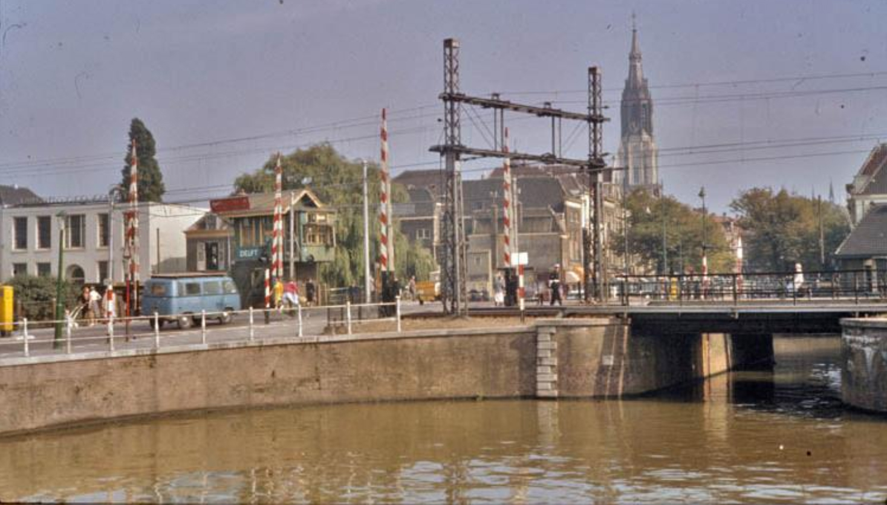
Geneesmiddelen gebruik bij ouderen

Slide 14
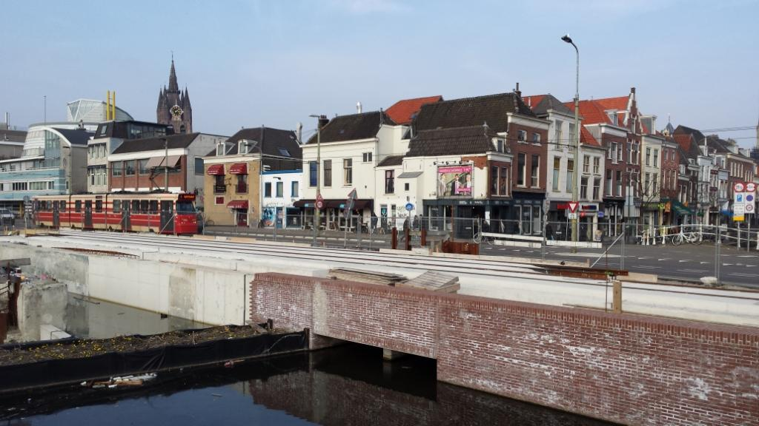

Slide 15
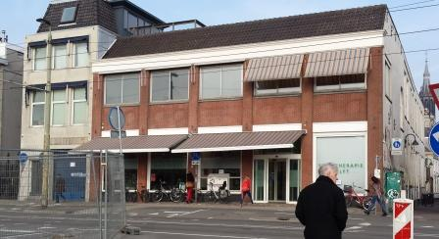
Hof van Delft Apotheek

Slide 16
Getallen:
70 plussers ; gem. 3 tab per dag. Meer dan 5 ?
Rapport inspectie : 20 % van de ouderen in de 1e lijn krijgt potentieel ongeschikte middelen
(PIM)
6-17% ziekenhuisopnamen van ouderen door bijwerkingen !

Slide 17
Is het gebruik van veel medicijnen slecht?
Het gaat er om dat u juist die medicijnen gebruikt die u nodig heeft, niet meer en niet minder.
En dat u de medicijnen op een juiste manier gebruikt.

Slide 18
Lager doseren of staken ?
Lager doseren dus vaak noodzakelijk
Voorbeelden: lanoxin, benzodiazepines, pijnstillers, bloeddrukverlagers
Soms staken vanwege bijwerkingen

Slide 19
voorbeelden
NSAIDS
Verlagen nierfunctie
Verergering hartfalen,
stijging bloeddruk
Risico op maagbloedingen vergroot

Slide 20
Voorbeelden
Benzodiazepines
Verhoogde respons
Sufheid overdag
Verwardheid
Verhoogd valrisico

Slide 21
Hoe letten uw arts en apotheker op uw medicijnen?
Controleert wanneer u een medicijn krijgt, nieuw of op herhaling.
Past het medicijn bij uw andere medicijnen?
Vult het uw huidige medicijnen goed aan?
Past in overleg aan indien medicijnen niet goed samen gaan
Medicatiereview

Slide 22
Identificatie potentieel ongeschikte middelen:
STOPP (screening tool of older person’s prescriptions) en
START (screening tool to alert doctors to right treatment)

Slide 23
Starten en stoppen
Soms nodig een nieuw middel te starten
Vb diabetes
Bloedverdunners
Morfine-achtige pijnstillers
Soms nodig om te stoppen of te verlagen
Bloeddruk ?
Indicatie?
Vergeten te stoppen?

Slide 24
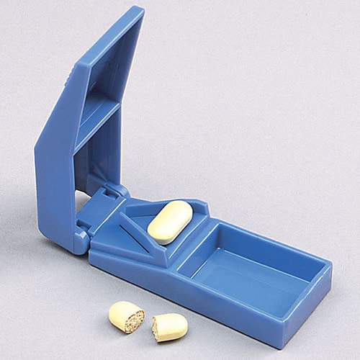
Tabletten
Tabletsplitters

Slide 25
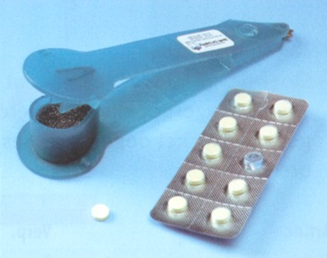
tabletten
Tabletdoordrukker
Of vraag de apotheek om losse tabletten

Slide 26
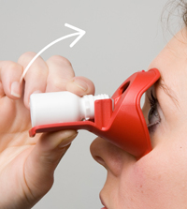
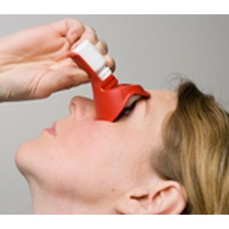
oogdruppels
Oogdruppelhulpjes

Slide 27
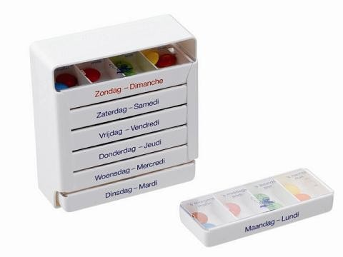
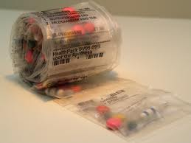
therapietrouw

Slide 28
tips
Buig het hoofd een beetje naar voren bij het slikken
Neem medicijnen nooit liggend in
Maak capsules niet open
Vraag altijd eerst of je tabletten mag halveren of verpulveren (staat ook in bijsluiter)
Stel samen met apotheek een innameschema op

Slide 29
Tips
Drink voldoende ook als u plaspillen gebruikt
Gebruikt u slaaptabletten: verlaag de drempels, verwijder losse vloerkleedjes, zet lage tafeltjes aan de kant
Vraag bij de apotheek een medicatieoverzicht aan
Registreer u voor medicatieuitwisseling via LSP

Slide 30
tips
Neem contact op met apotheek en arts als u bijwerkingen vermoedt
Geef uw arts en apotheker voldoende informatie over uw ervaring met het gebruik van het medicijn.
Vraag uw arts en apotheker voldoende informatie. Bijvoorbeeld over bijwerkingen of de manier van gebruik. Zeker als het u onduidelijk is.
Gebruik uw medicijnen volgens voorschrift.

